Slide 1

Introdução a
JSON e APIs

Slide 2
Objetivos
Compreender o conceito de JSON.
Manipular objetos e arrays JSON.
Entender o funcionamento básico de APIs.
Realizar requisições HTTP utilizando Fetch API.
Trabalhar com fetch(), .then() e async/await.
Converter dados utilizando JSON.parse() e JSON.stringify().

Slide 3
Introdução ao JSON
JSON significa JavaScript Object Notation. É um formato leve para armazenamento e troca de dados entre sistemas. JSON não é JavaScript, é texto.
A estrutura de dados JSON são organizados assim:
{
"nome": "Maria",
"idade": 30
}
Objeto contendo array:
{
"nome": "Pedro",
"cursos": [
"HTML",
"CSS",
"JavaScript"
]
}

Slide 4
JSON.stringify() e JSON.parse()
JSON.stringify()
Converte um objeto JavaScript em texto JSON.
const aluno = {
nome: “James",
idade: 30
};
const jsonTexto = JSON.stringify(aluno);
console.log(jsonTexto);
Resultado: {"nome":“James","idade":30}
JSON.parse()
Converte texto JSON em objeto JavaScript.
const texto = '{"nome":“James","idade":30}';
const objeto = JSON.parse(texto);
console.log(objeto.nome);
Resultado: James

Slide 5
O que são APIs?
API(Application Programming Interface) - É uma forma de comunicação entre sistemas.
Exemplos: Aplicativos de clima, aplicativo de correios, Google Maps, Redes sociais,
Sistemas ERP, Sistemas bancários.
Funcionamento:
Seu Site → Requisição → API → Resposta JSON → Exibição dos dados

Slide 6
Requisições HTTP
Método | Função
GET | Buscar dados
POST | Inserir dados
PUT | Atualizar dados
DELETE | Excluir dados
Nesta aula usaremos apenas o GET
Fetch API
Fetch API permite fazer requisições para APIs.
fetch("https://jsonplaceholder.typicode.com/users")
Utilizando .then()
fetch("https://jsonplaceholder.typicode.com/users")
.then(resposta => resposta.json())
.then(dados => {
console.log(dados);
});

Slide 7
Utilizando async/await
async function buscarUsuarios() {
const resposta = await fetch("https://jsonplaceholder.typicode.com/users");
const dados = await resposta.json();
console.log(dados);
}
buscarUsuarios();

Slide 8
Testando JSON
HTML:
<button onclick="converter()">
Converter JSON
</button>
<div id="resultado"></div>
JavaScript:
function converter() {
const aluno = {
nome: "João",
curso: "JavaScript"
};
const texto = JSON.stringify(aluno);
const objeto = JSON.parse(texto);
document.getElementById("resultado").innerHTML = objeto.nome + " - " + objeto.curso;
}

Slide 9
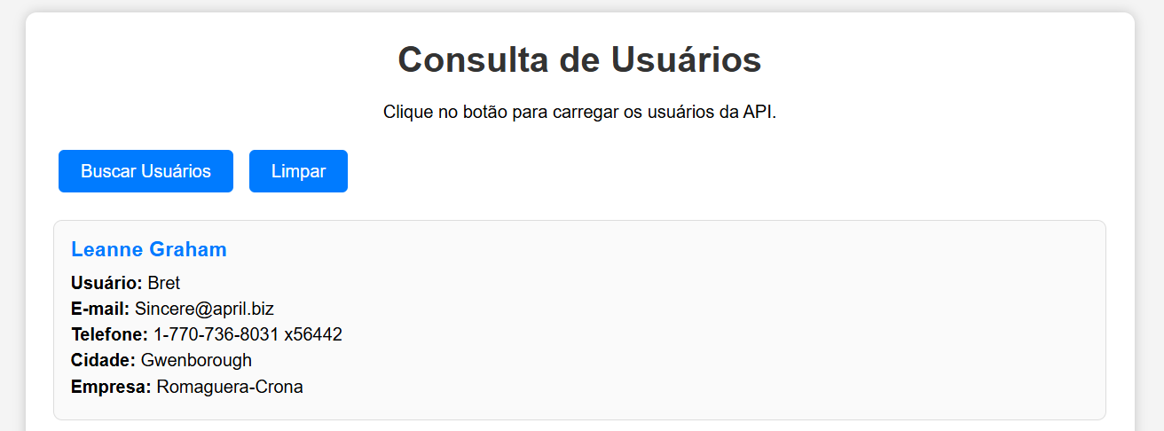
Sistema de Consulta de Usuários via API
Funcionalidades
-Buscar usuários de uma API pública
-Exibir: Nome, Usuário, E-mail, Telefone, Cidade, Empresa
-Utilizar: HTML, CSS
JavaScript externo
Fetch API
Async/Await
JSON
API utilizada: https://jsonplaceholder.typicode.com/users

Slide 10
Desafios
1) Criar um site HTML com CSS e JavaScript externo que busque usuários pela API e permita pesquisar pelo nome.
Mostre quantidade de usuários.
Mostre foto do usuário.
Exiba data e hora da consulta.
Utilize async/await.
Utilize JSON.stringify() para exibir os dados brutos da API em um <textarea>.
2) Criar um site HTML com CSS e JavaScript externo que busque pela API do cep dos correios o respectivo endereço completo.
Busque ceps da API.
Permita pesquisar pelo CEP
Exiba data e hora da consulta.
Utilize async/await.
Utilize JSON.stringify() para exibir os dados brutos da API em um <textarea>.

Slide 11
Conclusão
Nesta aula aprendemos:
JSON
Objetos e Arrays
APIs REST
HTTP GET
Fetch API
Async/Await
Manipulação do DOM
JSON.parse()
JSON.stringify()

